Slide 1

Strutture dati compresse: implementazione grafica di un Wavelet Tree in Java
Primo Relatore: Viviana Bono
Secondo Relatore: Ferruccio Damiani
Correlatore: Giorgio Audrito
Candidato: Luca Serena

Slide 2
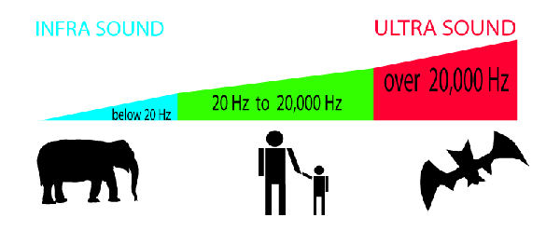
Tipi di informazione
Tecniche di compressione
Irrilevante
Ridondante
Fondamentale
Lossy: con perdita di informazione irrilevante
Lossless: solamente perdita di informazione ridondante

Slide 3
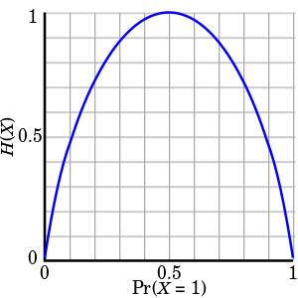
Entropia
Misura il disordine, è un indicatore dell’incertezza in una sorgente di dati e può essere definita come l’informazione media contenuta in tali messaggi.

Slide 4
Algoritmi di compressione
Codifica di Huffman: rappresenta i simboli con dei prefissi binari, usando meno bit per i caratteri più frequenti
Codifica aritmetica: i dati vengono rappresentati da un numero decimale compreso tra 0 ed 1
Prediction by Partial Matching: analizza i dati già tradotti per fare previsioni su quelli successivi
Trasformata di Burrows Wheeler: permuta l’input in modo che ci siano molti caratteri uguali in posizione adiacente
Move to Front: codifica i vari caratteri con degli indici in modo da diminuire l’entropia
Run Length Encoding: permette di raggruppare pattern che appaiono consecutivamente

Slide 5
Strutture dati compresse
Array di suffissi: struttura che elenca le posizioni di partenza dei suffissi
Albero di suffissi: struttura che permette di risolvere il problema del matching esatto in tempo lineare
FM-index: struttura che consente di eseguire query come rank e select direttamente sul documento compresso

Slide 6
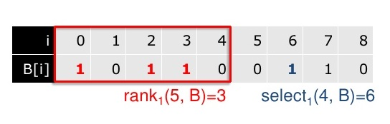
Operazioni Rank e Select
RankX(S, i): restituisce il numero di X nel prefisso S[1, i]
SelectX(S, i): restituisce la posizione dell’i-esimo X in S

Slide 7
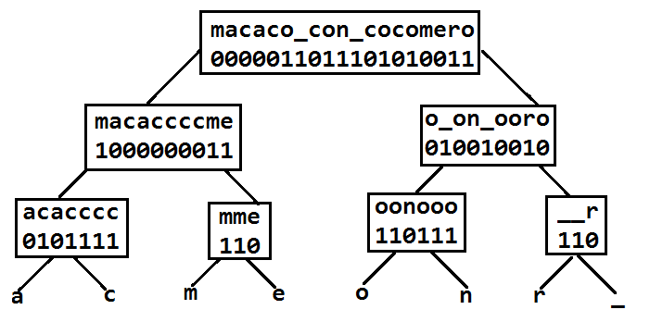
Wavelet Tree Date strutture Rank/Select binarie, grazie ai Wavelet Tree è possibile eseguire le query su un alfabeto arbitrario

Slide 8
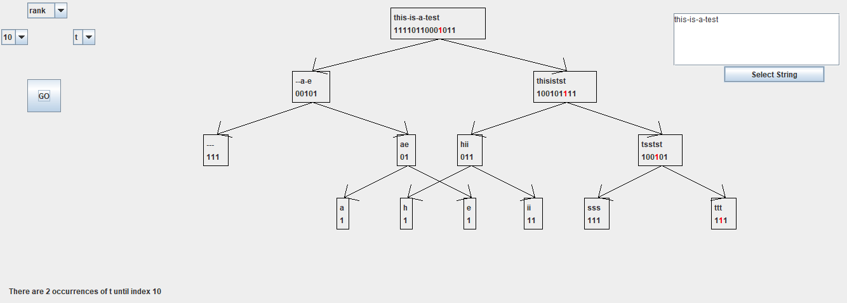
Rank

Slide 9
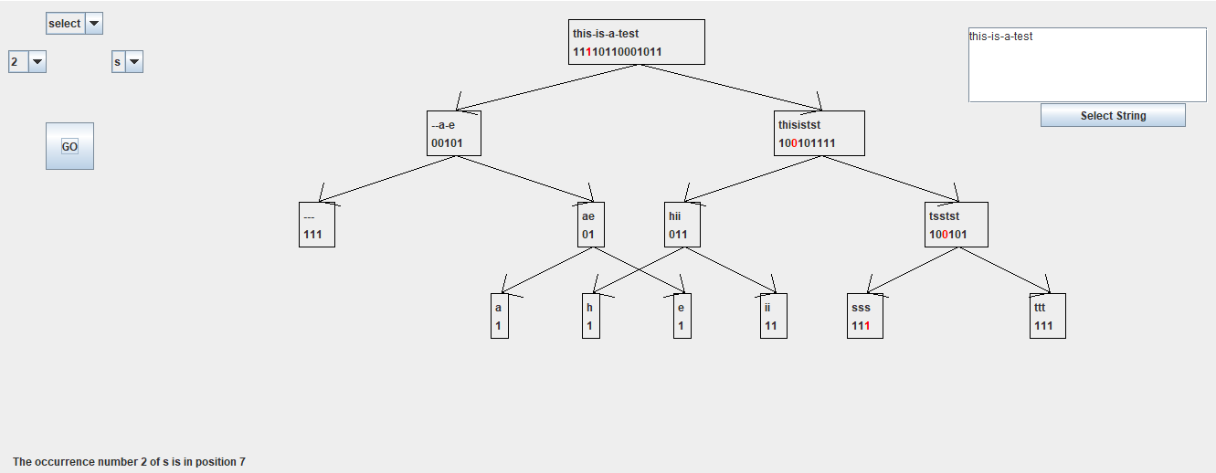
Select

Slide 10
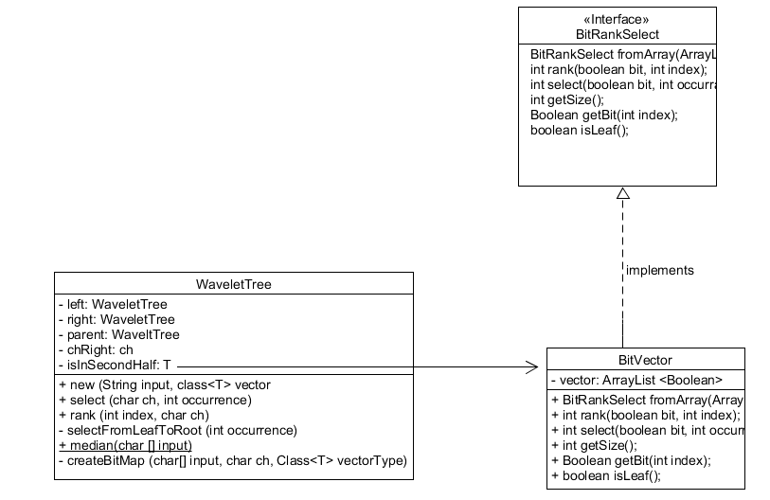
Package wavelet

Slide 11
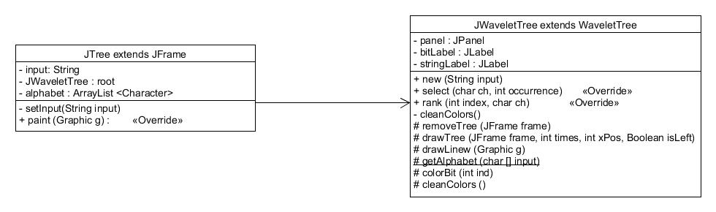
Package graphic
Grazie!

